Slide 1
人资项目
员工管理(三)

Slide 2
分析导出代码逻辑
实现员工导出
删除员工功能
新增员工弹窗和数据校验
新增员工部门和聘用形式
新增员工成功

Slide 3
分析导出代码逻辑
一
安装excel所需依赖和按需加载
excel导出参数的介绍
excel导出基本的结构

Slide 4

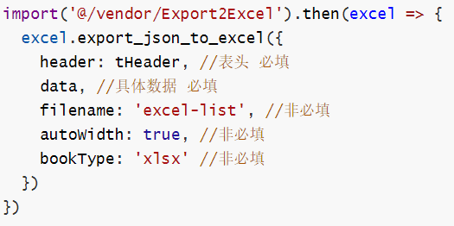
安装依赖和按需加载
Excel 的导入导出都是依赖于js-xlsx来实现的。
在 `js-xlsx`的基础上又封装了Export2Excel.js来方便导出数据。
先需要安装如下命令
由于`js-xlsx`体积还是很大的，导出功能也不是一个非常常用的功能，所以使用的时候建议使用懒加载

Slide 5
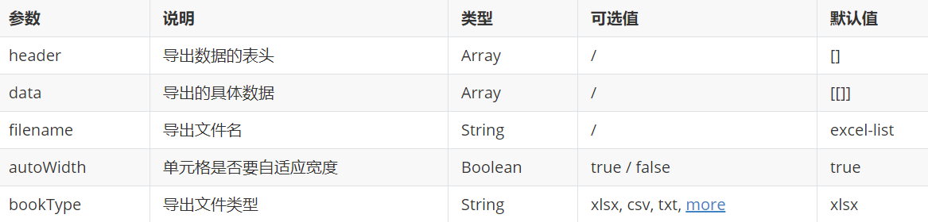
excel导出参数的介绍

Slide 6
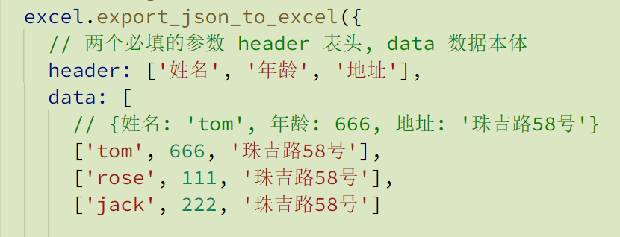
excel导出基本的结构
用数组里面包裹对象是常见的数据结构
不过当前的导出插件中, 使用的是数组套数组的二维数组
每个用户, 并不是用对象的形式组织数据
而是按照 header 的顺序, 各个value 组成的数组

Slide 7
实现员工的导出
二
完成导出代码
导出时间和聘用形式的处理

Slide 8
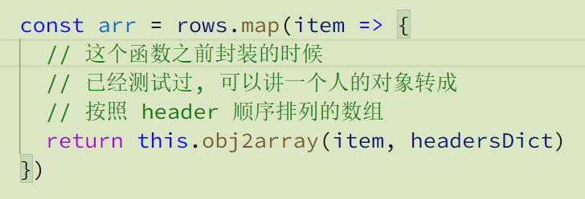
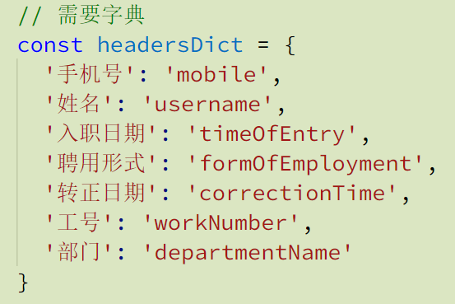
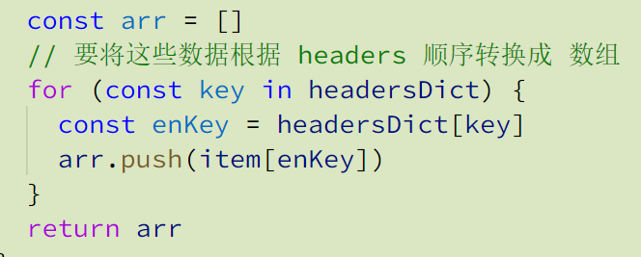
1. 获取员工数据
2. 根据需要转换数据

Slide 9
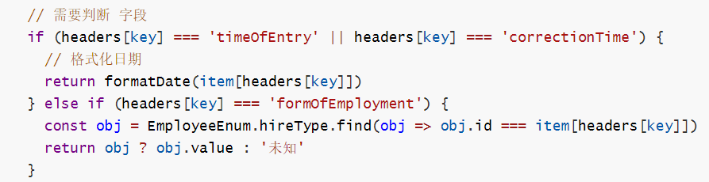
导出时间和聘用形式的处理
转换数据时判断，处理到时间和聘用形式时需要特殊对待

Slide 10
删除员工功能
三
封装请求
绑定按钮
完成功能

Slide 11
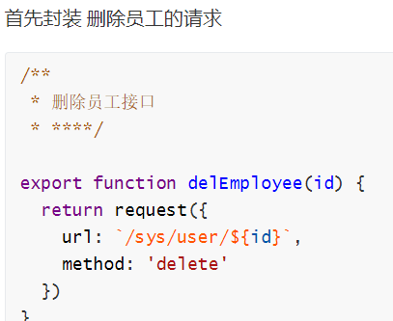
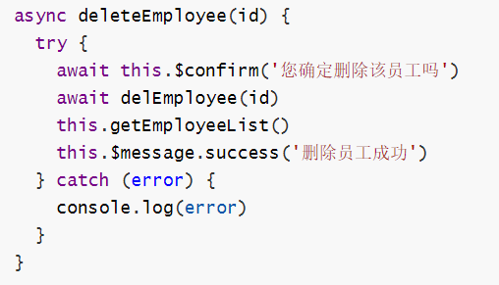

Slide 12
新增员工弹窗和数据校验
四
新建员工弹层组件
引用弹出层，点击弹出
新增员工的表单校验

Slide 13
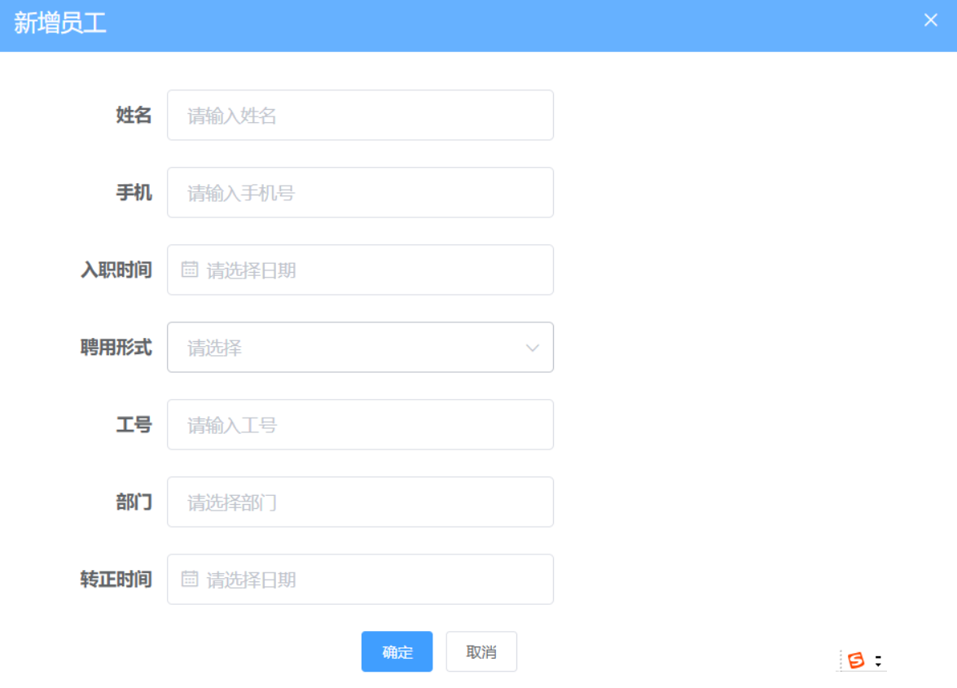
新建员工弹层组件
类似`组织架构`的组件，同样新建一个弹层组件 `src/views/employees/components/add-employee.vue`

Slide 14
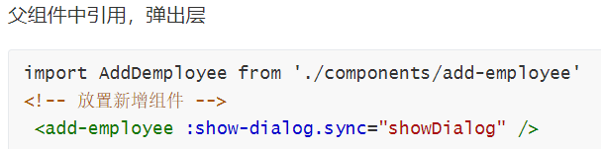
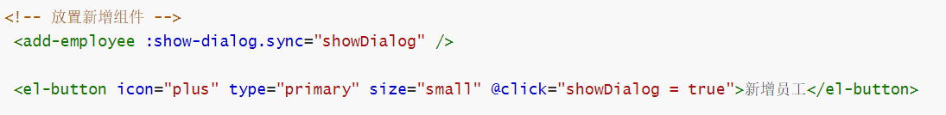
引用弹层 点击弹出

Slide 15
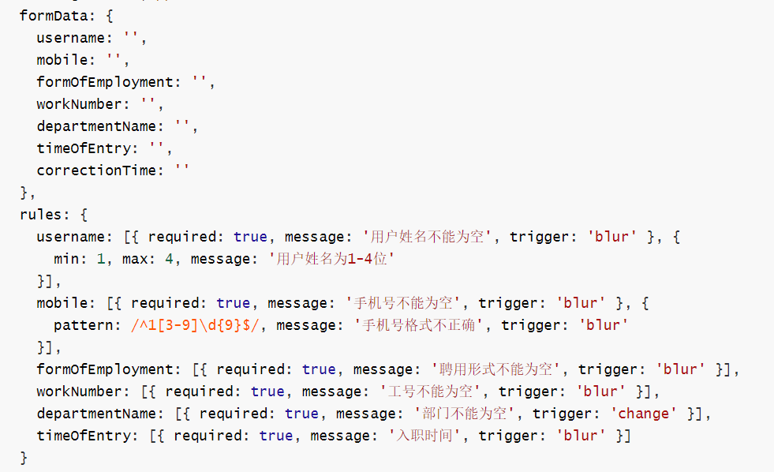
新增员工的表单校验

Slide 16
新增员工部门和聘用形式
五
加载部门数据转化树形
点击部门赋值表单数据
处理聘用形式选项

Slide 17
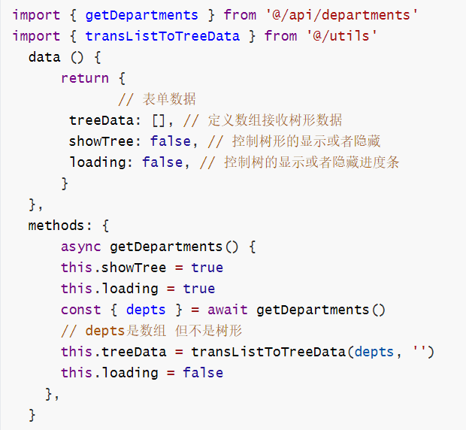
加载部门数据转化树形

Slide 18
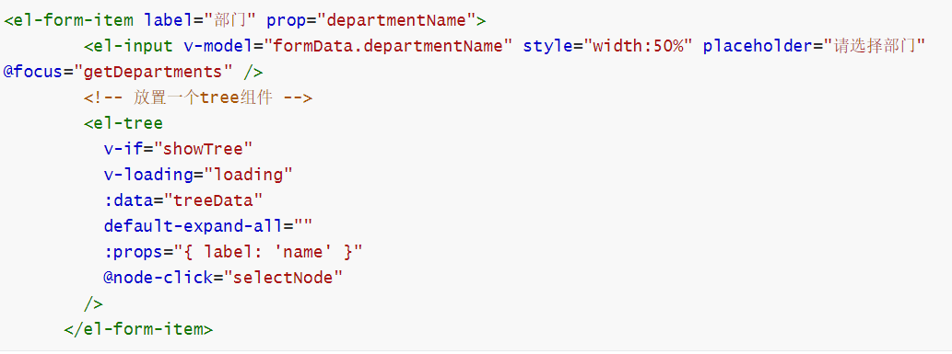
点击部门赋值表单数据

Slide 19
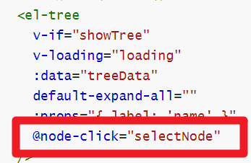
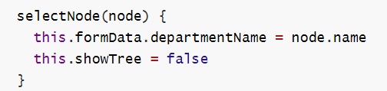
点击部门时触发赋值

Slide 20
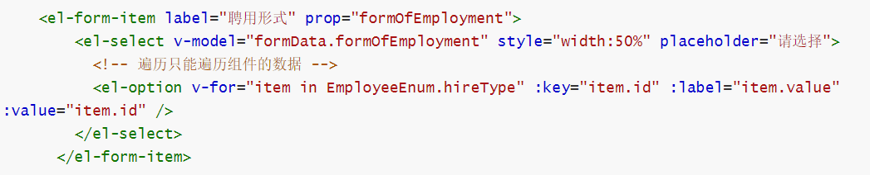
处理聘用形式选项

Slide 21
新增员工成功
六
新增员工功能-确定-取消

Slide 22
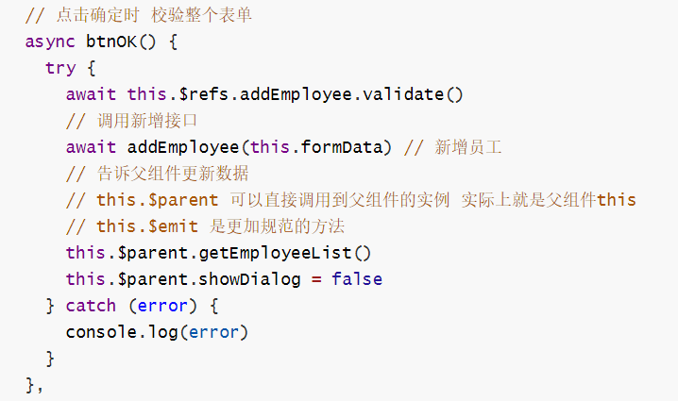
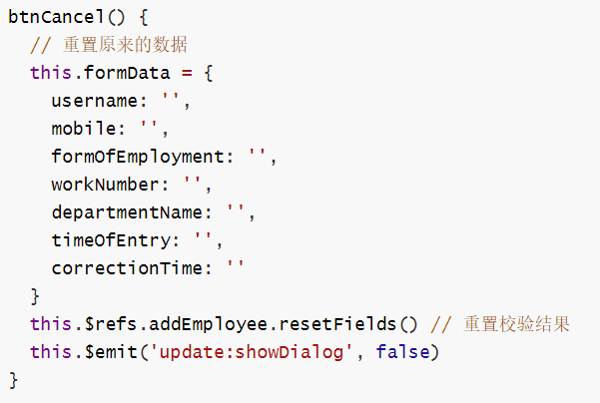
确定和取消

